Slide 1
Appunti di Liberty milanese Milano / Palazzo Castiglioni / 25 ottobre 2018
Marco Cavenago
Università degli Studi di Milano
Dipartimento di Beni Culturali e Ambientali
Cattedra di Storia dell’Arte Contemporanea

Slide 2
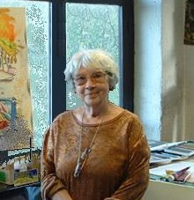
Uno stile internazionale
Arthur Lasenby Liberty (primo negozio a Londra, 1895, poi anche a Milano in Galleria)
Art Nouveau in area franco-belga
Jugendstil in Germania
Sezessionstil in Austria
Modern Style in Inghilterra
In parallelo: Louis Comfort Tiffany negli USA (negozio a NY, 1892)
Rossana Bossaglia (1925–2013)

Slide 3
La situazione italiana
Stile floreale
Modernismo
Arte italiana decorativa e industriale (Camillo Boito)
Giovanni Beltrami & C.
Vetrata dei pavoni
1902
Milano, Castello Sforzesco (già Somma Lombardo, Villa Mosterts, dono Vetreria Grassi, 2017)
Arte decorativa moderna. Rivista d’architettura e decorazione della casa e della vita
(Ceragioli, Thovez, Reycend, Calandra, Bistolfi) dal 1902

Slide 4
Torino 1902 – Prima Esposizione Internazionale d’Arte Decorativa Moderna (manifesto di Leonardo Bistolfi)

Slide 5
Milano 1906 Esposizione Internazionale Inaugurazione del traforo del Sempione (manifesto di Leopoldo Metlicovitz)

Slide 6
Ulisse Stacchini
Casa Donzelli
1903
Via Gioberti 1
Zona Magenta-Sempione

Slide 7
Giulio Ulisse Arata
Casa Berri Meregalli
1911-1914
Via Cappuccini 11 angolo via Vivaio
Zona Porta Venezia

Slide 8
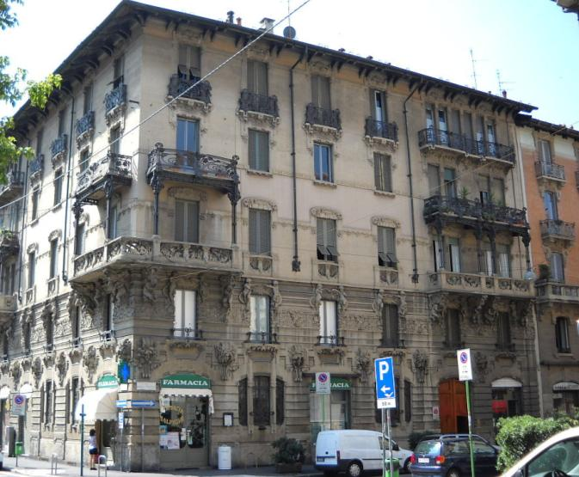
Giovanni Battista Bossi
Casa Galimberti
1902-1905
Casa Guazzoni
1903-1906
Entrambe in via Malpighi Zona Porta Venezia

Slide 9
Antonio Tagliaferri
Casa Laugier
1905
Corso Magenta ang. piazzale Baracca
Piano terra d’angolo: Farmacia Santa Teresa con arredi d’epoca

Slide 10
Alessandro Mazzucotelli
Cancello delle farfalle
1903
Via Ausonio 3
Zona S. Ambrogio

Slide 11
Eugenio Quarti
Buffet
Milano Castello Sforzesco

Slide 12
Dal Piano Beruto 1884 al Piano Pavia-Masera 1912

Slide 13
Angelo Cattaneo Giacomo Santamaria
Ex Corso Hotel
1902-1905
Piazza Liberty (da corso Vittorio Emanuele II)

Slide 14
Casa Ferrario
1903
Via Spadari
(ferri battuti di Alessandro Mazzucotelli)

Slide 15
Gaetano Moretti
Casa Moretti
1911-1913
Viale Majno 15
Zona Porta Venezia

Slide 16
Gaetano Moretti: sull’Adda
Mausoleo Crespi 1896-1906
Centrale idroelettrica Trezzo, 1906

Slide 17
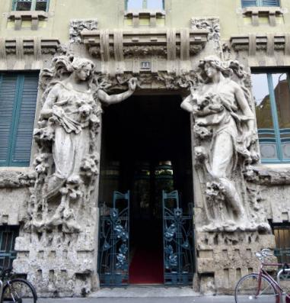
Alfredo Campanini
Casa Campanini
1904-1905
Via Bellini 11 ang. via Livorno
Zona Monforte
Allegorie della Pittura e della Scultura di Michele Vedani, precoce omaggio alle discusse figure di Bazzaro per Palazzo Castiglioni

Slide 18
Achille Manfredini
Kurssal Diana
1908
Viale Piave
Zona Porta Venezia
Già Bagni Diana, poi ristrutturato negli anni Venti

Slide 19
Ferdinando Tettamanzi Giovanni Mainetti
Biblioteca Comunale Venezia
1908-1910
Via Frisi ang. via Melzo
Zona Porta Venezia
Già Cinema Galli, indi Dumont, poi autosalone e autorimessa, biblioteca rionale dal 2001

Slide 20
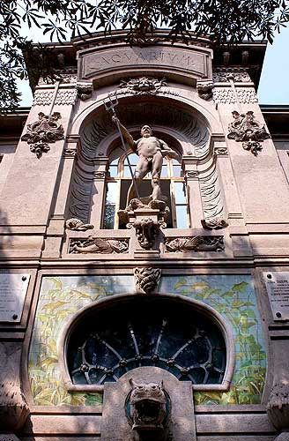
Giuseppe Sebastiano Locati con Orsino Bongi ceramiche Richard, Nettuno di Oreste Labò, rilievi ditta Chini
Acquario Civico 1906

Slide 21
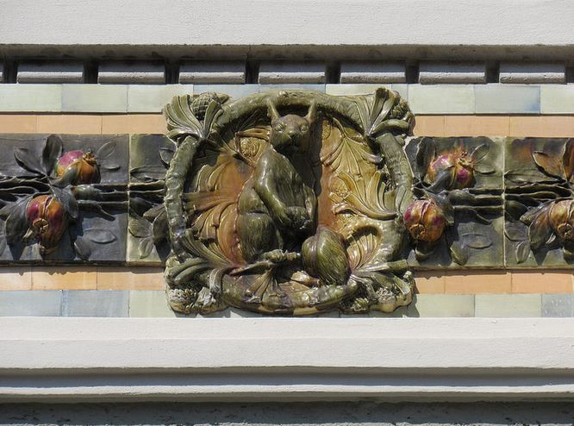
Piazza Wagner 4-6
Formelle policrome con melograni e scoiattoli

Slide 22
Giuseppe Sommaruga, Villa Romeo Faccanoni, 1912-1914 via Buonarroti 48 (Clinica Columbus)

Slide 23
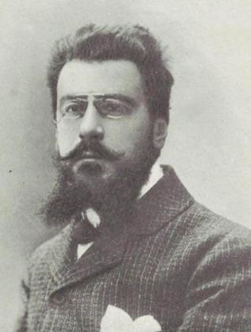
PALAZZO CASTIGLIONI
Per Ermenegildo Castiglioni
Inaugurato a maggio 1903
Polemiche e ironie per le due statue di Ernesto Bazzaro, Industria e Pace (vignette sul Guerrin Meschino), che sono rimosse già a fine mese e conservate in magazzino dalla ditta costruttrice fino al 1914
Giuseppe Sommaruga (Milano 1867-1917)

Slide 24
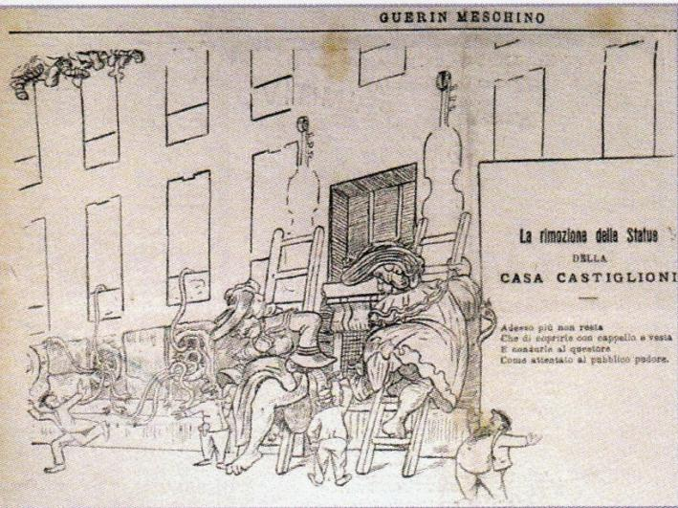
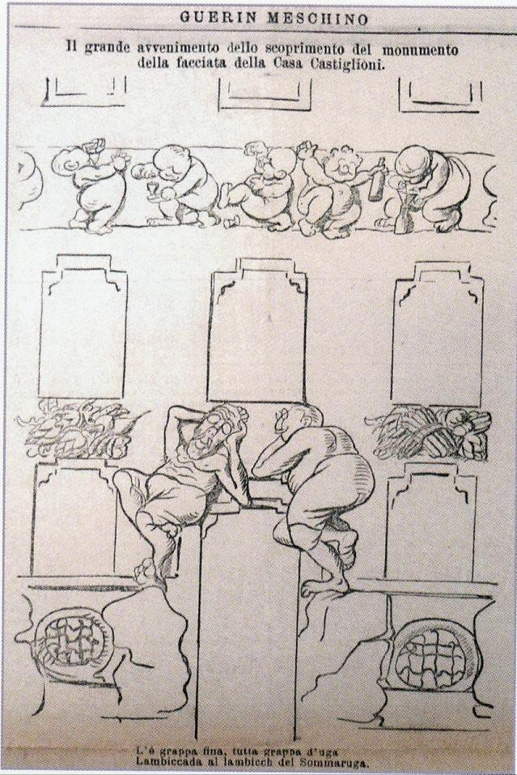
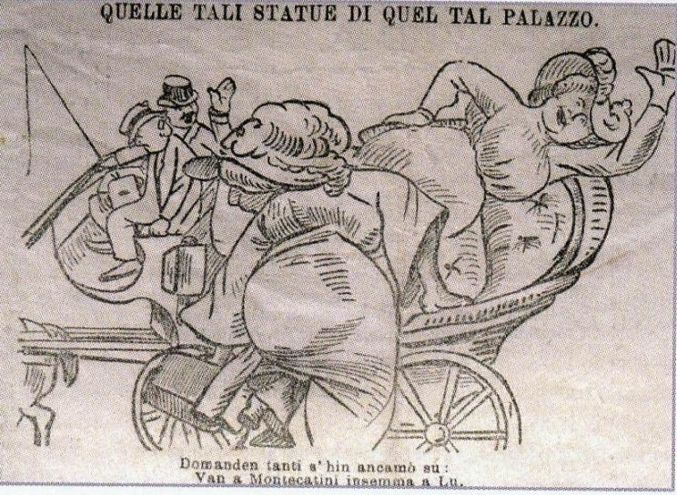

Slide 25
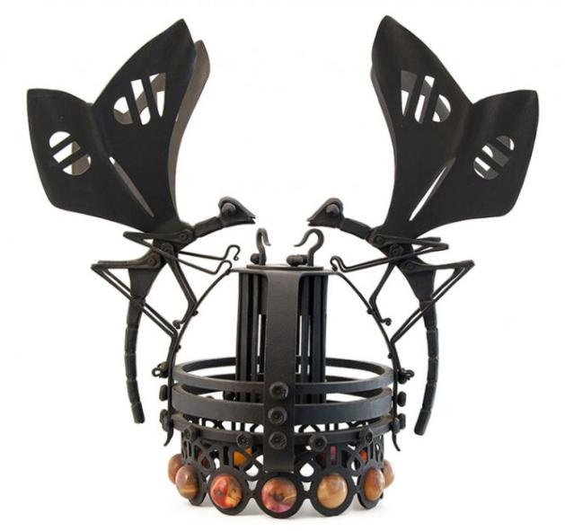
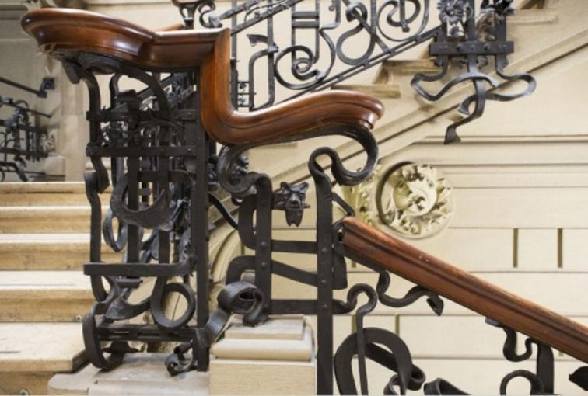
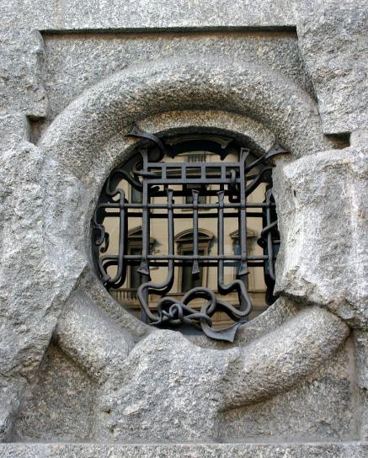
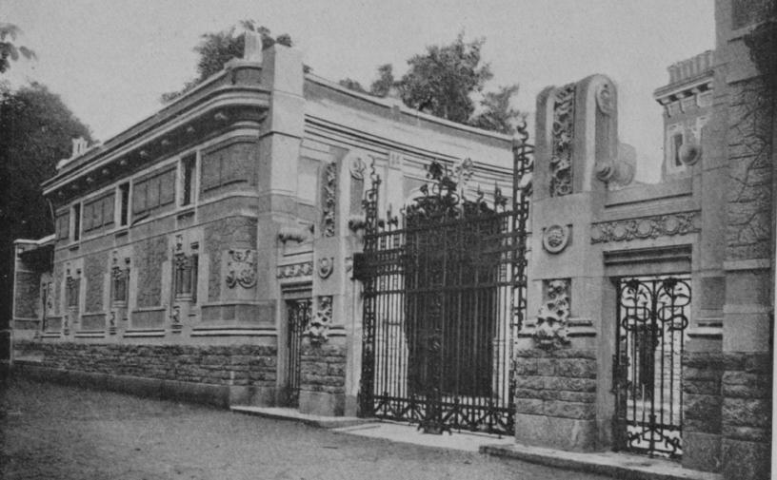

Slide 26
Hotel Palace, Varese, 1912
Complesso Campo dei Fiori, Varese, 1908-12

Slide 27
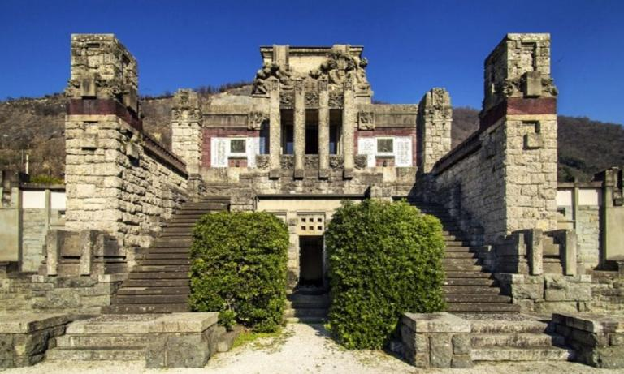
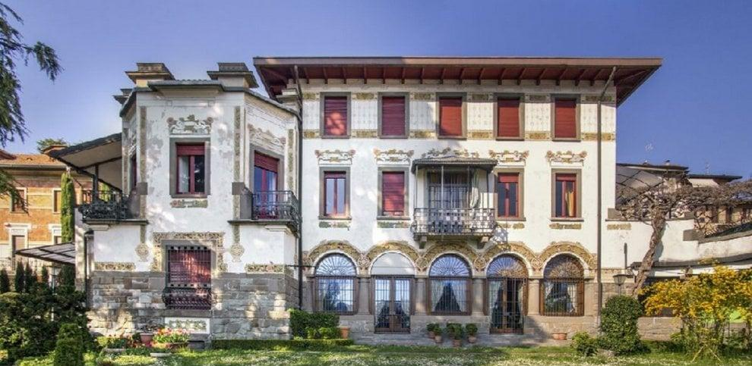
Mausoleo Faccanoni, Sarnico, 1907-8
Villa Luigi Faccanoni, Sarnico, 1912

Slide 28
Liberty al Cimitero Monumentale
Enrico Butti, Isabella Casati, 1890
Leonardo Bistolfi, Edicola Toscanini, 1909-11

Slide 29
Liberty al Cimitero Monumentale
Michele Vedani, L’ultimo bacio, Edicola Riboni Bonelli, 1907
Ernesto Bazzaro, Edicola Crespi, 1909-12

Slide 30
Grazie dell’attenzione

